Slide 1
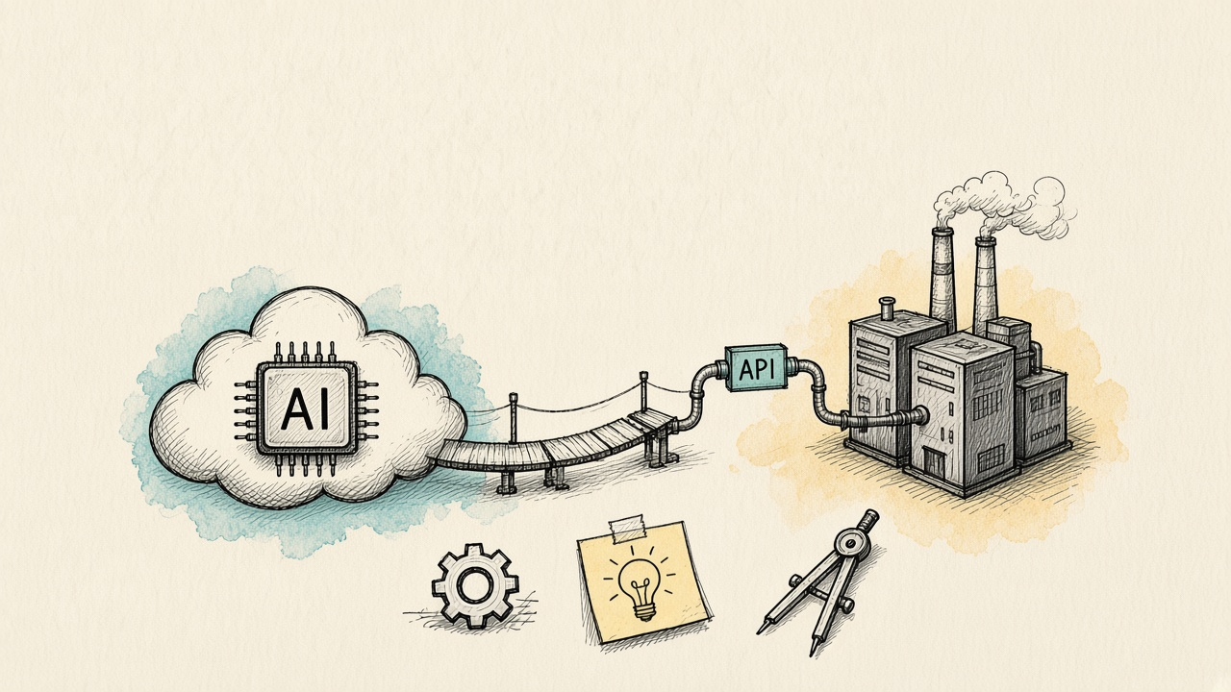
FIELD NOTES | AI HUB
API 到 skill 到 MCP
以 AI HUB 實作為例，串接既有系統服務
speckit-api-to-mcp
既有系統 → Speckit/skill → 薄 API → 指南 → MCP

Slide 2
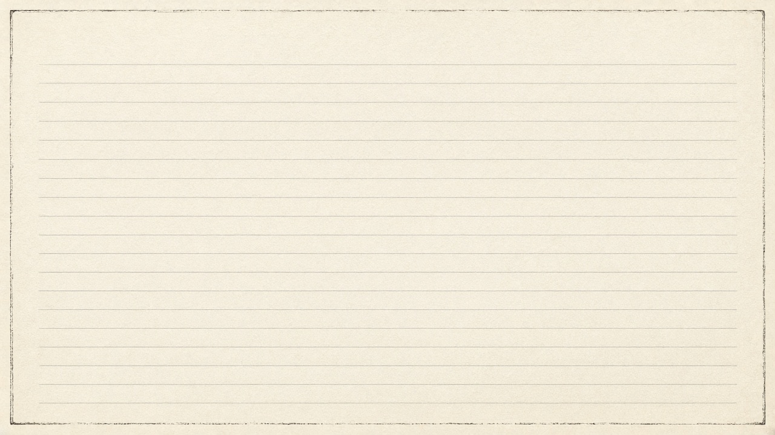
00 | Agenda
目錄
01
痛點與目的
為什麼需要這條管線
02
三個重點
Skill → MCP → 授權分層
03
Skill vs MCP
差異、場景、拆分三問
04
管線詳解
階段 0–8
05
開跑、案例、效益
指令、適用與不適用
API -> skill -> MCP | AI HUB
2 / 18

Slide 3

01 | Pain Points
Agent 會寫程式，但不會「用我們的系統」
1
重複開發
2
Speckit 切入難
複製貼上越來越亂；API、文件、串接多套版本。
系統上線中，不易判斷從哪裡下手最安全。
3
文件難產
4
串接繁瑣
接口有了，但缺少人與 Agent 都讀得懂的指南。
規格一改，呼叫端、MCP、驗證都要手動同步。
API -> skill -> MCP | AI HUB
3 / 18

Slide 4

02 | Purpose
建立AI模型協作方法，有效管理程式與文件
Flow
Quality
Artifacts
管流程
管品質
管產物
• 建立SOP
• 先審計再動筆
• HTTP 薄 API
• skill 收成固定管線
• 最小變動、新檔才寫
• 呼叫指南 md
• 規格變更可重跑
• 禁止無故覆寫
• Node.js MCP + dist/
API -> skill -> MCP | AI HUB
4 / 18

Slide 5
03 | Key Themes
三件事串成一條可複製方法
01
02
03
Skill + Speckit
Skill -> MCP
Auth Layers
最小變動建 API
AI 模型生成
OS / API / MCP
既有系統利用 skill，套用 Speckit，薄封裝成標準接口。
依呼叫指南由模型生成 MCP，掛上 AI HUB / Cursor。
各層只暴露完成任務所需的最小能力。
API -> skill -> MCP | AI HUB
5 / 18

Slide 6
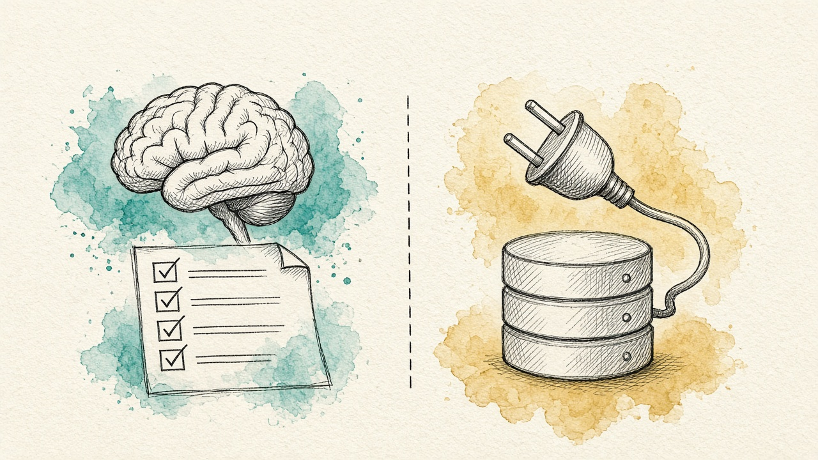
03A | Skill vs MCP
關鍵差異：SOP 大腦 vs 連接協定
Skill = Brain / SOP
MCP = Hands & Eyes
Essence
思維與 SOP 指引
連接與工具協定
Layer
Prompt / Context
Protocol / Infra
Goal
教模型「如何做」
讓模型「連結到」
How
Markdown 指引推論
JSON-RPC Client-Server
State
輕量、主要 Stateless
進程/Server，可 Stateful
API -> skill -> MCP | AI HUB
6 / 18

Slide 7
03B | When to Use
何時用 Skill？何時用 MCP？
Skill scenarios
MCP scenarios
領域分析與寫作
外部資料源
Code Review 規範、品牌文案
GitHub / DB / Notion / Jira
多步驟推論
系統操作（副作用）
拆解 → 驗證 → 結論
Terminal、PR、Email、CI/CD
範本與結構化輸出
動態 API 整合
Weekly Report、ADR、API 文件
即時資料、報價、地理
引導式對話
跨系統串接
教學、面試模擬、診斷問答
A 輸出 → 轉換 → 寫入 B
API -> skill -> MCP | AI HUB
7 / 18

Slide 8
03C | Split & Combine
MCP=手眼；Skill=大腦 SOP
Decision tree
Architecture 怎麼講
腦：Skill 規定「怎麼想、怎麼做」
手眼：MCP 負責「連到哪、呼叫什麼」
外系：DB / 既有 API 只暴露最小能力
一句話：Skill 決策，MCP 執行，系統給資料
1
有系統副作用或資料存取？
是 → MCP Server；否 → 下一問
2
需要思考順序／檢核／輸出格式？
是 → Skill；否 → 標準 System Prompt
Example: Code Review
場景：要幫 PR 做 Code Review
MCP：get_pr_diff / post_comment（連 GitHub）
Skill：Style Guide、安全清單、回覆格式
口訣：SOP 變→改 Skill；API 變→改 MCP
切勿：SOP 不寫進 MCP；API 細節不塞進 Skill
3
先抓資料 → 依邏輯處理 → 寫回？
是 → Skill + MCP 組合
API -> skill -> MCP | AI HUB
8 / 18

Slide 9
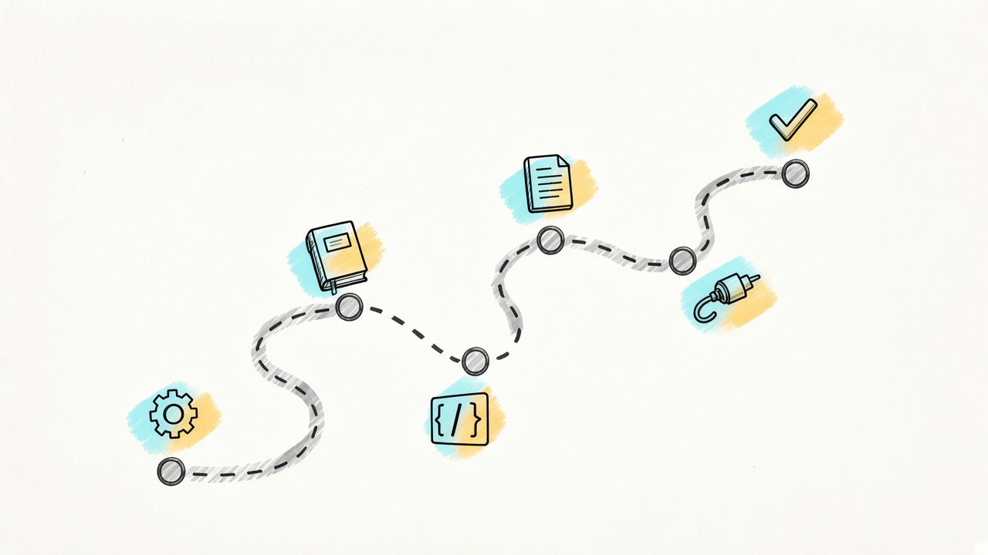
04 | Pipeline
拆解痛點，將工作分為 9 個階段
0
1-3
4
5
6-7
8
Speckit
Audit
API
Guide
MCP
Verify
Front half: long-term memory
Back half: three artifacts
• 先讀 constitution 與 rules
• HTTP 薄 API
• 已涵蓋則跳過；部分只補
• 每功能一份指南 md
• 禁止整份覆寫、--force
• Node.js MCP（stdio）
• Speckit 詳、Rule 精
• dist/*.mjs + package.json
API -> skill -> MCP | AI HUB
9 / 18

Slide 10
05 | Key 1 / Stages 0–3
階段 0～3：先審計、找安全切入點
管線前半（階段 0～3）：先讀再寫 → 已涵蓋則跳過 → 部分只補 → 沒有才新建
0
階段 0 Speckit
確認／導入；未完成不得進階段 1
1
階段 1 Constitution
技術梭、呼叫／回傳格式就緒；已有不重寫
2
階段 2 Architecture Rules
結構、DB、控制器、工具、慣例；精簡不重複
3
階段 3 API Rules
五條約束生效；長期記憶僅缺漏才補
API -> skill -> MCP | AI HUB
10 / 18

Slide 11
06 | Key 1 / Stage 4 Constraints
階段 4：五條硬約束（薄封裝，不重構）
1
New files only
新建程式碼獨立新檔，不汙染既有內容。
2
Reuse functions
驗證、紀錄查詢須呼叫現成函式。
3
No DB schema change
不加表不改欄；僅組既有邏輯建 API。
4
Reuse ViewModel
有現成就用，不另起一套模型。
5
Ask before refactor
共通程式有誤／慢，不可直接改。
API -> skill -> MCP | AI HUB
11 / 18

Slide 12
07 | Key 2 / Call Guide
階段 5：呼叫指南—解決文件難產
每功能一份 md；先詢 Base URL（勿假設 port）
1
2
3
4
Basic
Endpoint
Params
Response
基本資訊
端點說明
必要參數
回應欄位
Base URL、回應格式
Method / path / 依賴
名、型、模式
欄位與說明
5
6
7
Limits
Flow
Notes
限制規則
使用流程
注意事項
All-or-Nothing、上限
步驟說明
易錯點與限制
API -> skill -> MCP | AI HUB
12 / 18

Slide 13
08 | Key 2 / MCP Build
階段 6–8：AI 生成 MCP 並驗證
6 MCP Server
7 Build dist
8 Verify
• 讀全部呼叫指南 md
• 多檔 tsc 輸出
• 參數不可膺造
• Node.js + stdio
• dist/*.mjs
• 依 Base URL 分流
• 預留 SSE
• 含 dependencies
• 非本地直接測
• 與指南同資料夾
• 可供其他模型
• 失敗才開本地站
• port 預設 8895
• 非單一 IDE 外掛
• 可故意給錯值
API -> skill -> MCP | AI HUB
13 / 18

Slide 14
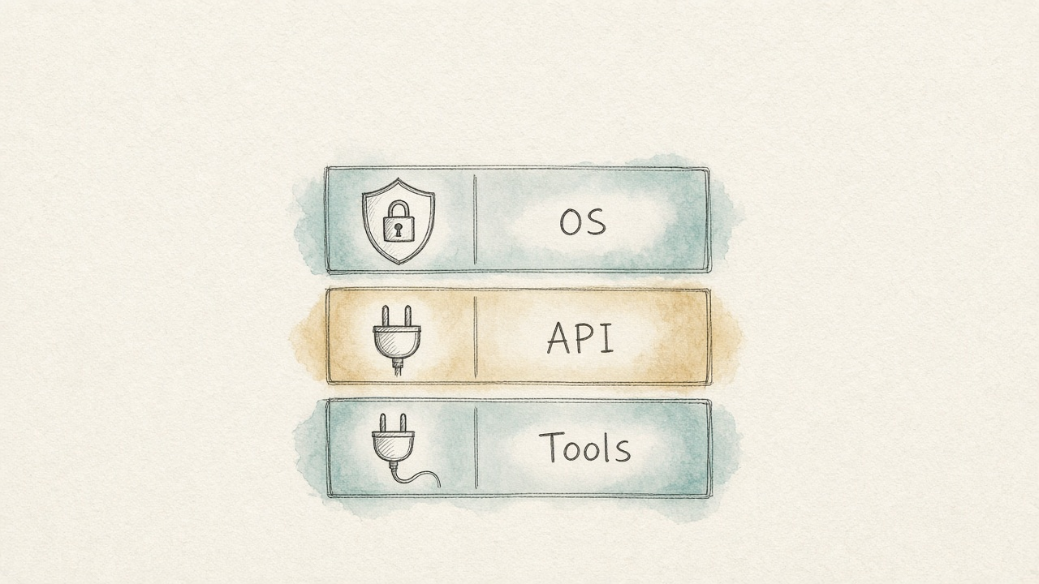
09 | Auth Layers
授權分層：OS、API、MCP
OS
API
MCP
作業系統層
服務 API 層
MCP / AI HUB
• 執行環境與邊界
• IP 白名單政策
• 工具清單=允許動作
• 程序隔離
• 業務身分權限
• 參數可驗證
• 誰能跑 MCP runtime
• 只暴露薄接口
• Bearer + UserId
• 防止跨層操作
• 不改 schema
• 不繞過、不代操
API -> skill -> MCP | AI HUB
14 / 18

Slide 15
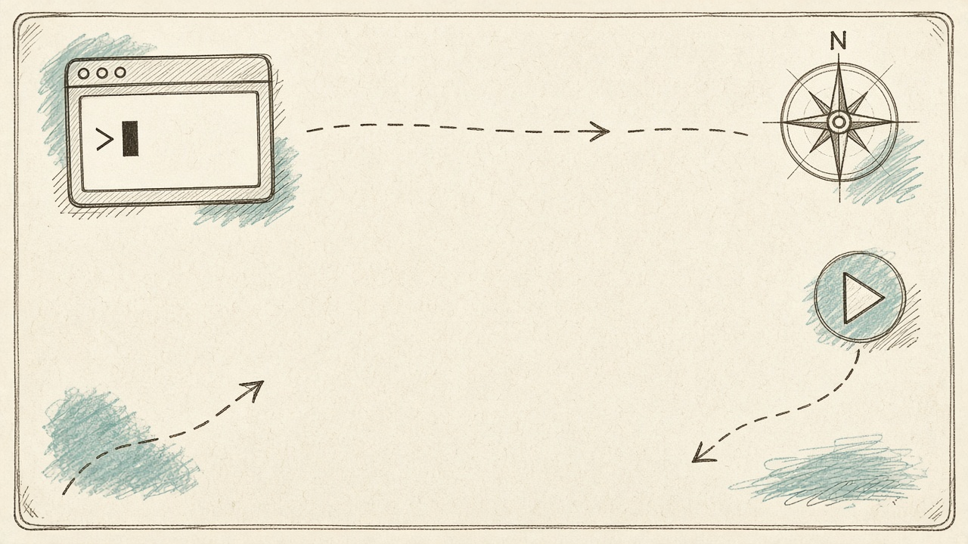
10 | How to Run
必須手動呼叫 skill
Command template
/speckit-api-to-mcp 新增 API，提供...功能，可指定...作為參數，輸出...
1
Base URL
2
MCP port
站台位置；沒給才從專案設定推斷
預留 SSE；未指定預設 8895
3
Output path
4
Verify params
指南與 MCP 同目錄（MCP/）
不可膺造；可故意給錯值
API -> skill -> MCP | AI HUB
15 / 18

Slide 16

11 | Case & Benefits
會議室已走過；帶走三項能力
AI HUB/Cursor MCP -> IP whitelist -> api/MeetingRoom* -> DB
查空房
查預約
我的預約
單筆預約
單筆取消
批次預約
批次取消
1
Skill craft
2
MCP fit
3
Fast path
會寫、約束、審計；可重跑
何時掛、何時只要 API
指南 → 生成 → dist → 驗證
Fit
Not a fit
• 舊系統要給 Agent 呼叫
• 邏輯已在，只需標準接口
• 可攜專案且不覆蓋 constitution
• 要改表、大重構、從零做
• 只是改 UI／內部 MVC
• 期望 Agent 自動觸發
API -> skill -> MCP | AI HUB
16 / 18

Slide 17
11A | Ultimate Goal
把劣勢變為優勢
當系統、文件又大又多又雜——不是包裝，而是讓 Agent 反向利用這些「多」
1
反向利用大量程式
2
Skill 審計最小化
由 Agent 建立 Speckit 開發環境
新程式與既有系統的交互作用
程式越多越能推斷架構、慣例與邏輯，鑄造可重複的開發記憶。
先讀再寫、缺漏才補；用約束把變動鏈在最小範圍。
3
反向利用既存文件
4
建立薄封裝 API
統一規格與呼叫語言
全面支援其他 Agent 呼叫
文件越雜越需要 Agent 澄清、對齊，變成人與 Agent 都讀得懂的指南。
不重構舊系統；用標準接口 + MCP，讓多個 Agent 共用同一能力。
API -> skill -> MCP | AI HUB
17 / 18

Slide 18
12 | Notes / Transport
備註：MCP 傳輸模式 stdio vs SSE
stdio（首選）
SSE / HTTP
特性
特性
• 平台啟動子進程，stdin/stdout 通訊
• 常駐 HTTP（預設 8895），URL 連線
• 不開網路埠；生命週期隨 Client
• 可多客戶端共用同一實例
• 本專案預設；Cursor / AI HUB 同模型
• 須維運埠、防火牆與連線安全
建議場景
建議場景
• AI HUB、Cursor 等支援 stdio 匯入
• 平台不能/不願 spawn，只能連 URL
• 平台能 spawn 進程（同機/同信任邊界）
• 多客戶端需共用同一常駐 MCP
• 單 session 對應一 MCP；本機開發驗證
• 有 stdio 匯入時不用 SSE（多一層風險）
一句話
能 stdio 匯入（含 AI HUB）→ 用 stdio；只能連 URL、不能起子進程 → 才考慮 SSE。「遠端平台」不等於一定要 SSE。
API -> skill -> MCP | AI HUB
18 / 18

